Slide 1
台灣動物介紹
小恩

Slide 2

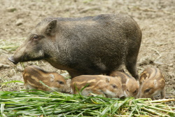
臺灣野豬
臺灣野豬喜歡吃樹根
或芒草的根
雌野豬會與牠未成年的子女成群活
只有在交配季節才會去找雌豬。

Slide 3

資料來源
http://newweb.zoo.gov.tw/Pager/Show/ZooData_Index_Show.aspx?Animal_ID=17

